Slide 1

La famille des métiers
Gestion-Administration – Transport – Logistique

Slide 2
Sommaire
Diapositives
LES DIPLOMES 2
En Transport et Logistique
En Gestion-Administration
PRESENTATION DE LA LOGISTIQUE ET DU TRANSPORT 7
Les compétences en Logistique 8
Les compétences en Transport 14
PRESENTATION DE LA GESTION-ADMINISTRATION 19
Le référentiel GA et ses 55 compétences 20
LES COMPETENCES COMMUNES POUR LA FAMILLE DE METIERS 22
Les 5 domaines communs 23
Les compétences incontournables à aborder en classe de seconde 29
UNE PROPOSITION DE PROGRESSION 35
UNE PROPOSITION DE SCENARIO A REALISER AVEC LES ELEVES 40
QUELQUES RESSOURCES ET REFERENCES 45

Slide 3

Les diplômes en Transport & Logistique
Formation initiale
Bac Pro Logistique (statut scolaire)
Lycée Professionnel P.-C. Goulden – Bischwiller
Bac Pro Transport et Logistique
(statut scolaire)
Lycée Professionnel E. Mathis - Schiltigheim
Lycée Polyvalent E. Bugatti – Illzach
Bac Pro Logistique
(statut d’apprenti)
CFA du lycée Mathis - SCHILTIGHEIM
CFA Roosevelt - Mulhouse
BTS Transport et Prestation Logistique Associée (statut scolaire)
Lycée Professionnel E. Mathis - Schiltigheim
DUT Gestion Logistique et Transport
IUT - Mulhouse
https://www.choisis-ton-avenir.com/formations

Slide 4

Les diplômes en Transport & Logistique
Formation tout au long de la vie
BTS Transport et prestation logistique associée
2ème année DUT Gestion Logistique et Transport
IUT - Mulhouse
AFTRAL (Bischheim, Sausheim)
ISTELI membre réseau AFTRAL (Schiltigheim)
ECF (Groupe LLERENA- ECKBOLSHEIM)
Proforma (Mulhouse)
https://www.choisis-ton-avenir.com/formations

Slide 5

Les diplômes en Gestion-Administration
Formation initiale Bac Pro Gestion-Administration
En LP et LPO publics
LPO Stanislas - Wissembourg
LPO Georges Imbert - Sarre-Union
LP André Siegfried - Haguenau
LP Philippe Charles Goulden - Bischwiller
LP Jules Verne - Saverne
LPO René Cassin - Strasbourg
LPO Jean Geiler - Strasbourg
LP Camille Schneider - Molsheim
LPO Marguerite Yourcenar - Erstein
LP Schweisguth - Sélestat
LPO Jean-Jacques Henner - Altkirch
LPO Martin Schongauer - Colmar
LPO Jean Mermoz - Saint-Louis
LPO Joseph Storck - Guebwiller
LP Franklin Delano Roosevelt - Mulhouse
LP Charles Pointet - Thann
En LP privés sous contrat
Bas-Rhin
Bas-Rhin
Lycée professionnel privé Sainte Clotilde - Strasbourg
Lycée professionnel privé Don Bosco - Wittenheim
Lycée professionnel privé Saint-Joseph de Cluny - Mulhouse
Lycée Professionnel privé Saint-Jean - Colmar
Haut-Rhin
En CFA
Bas-Rhin
CFA du LP Jean-Frédéric Oberlin - Strasbourg
Haut-Rhin
CFA du LP Franklin Delano Roosevelt - Mulhouse
Haut-Rhin

Slide 6



Les diplômes en Gestion-administration
Formation tout au long de la vie
Bac + 1
MC / FCIL
MC Animation-gestion de projets dans le secteur sportif
FCIL Secrétariat médical
FCIL Secrétaire médical(e) en milieu hospitalier
FCIL Assistant(e) paie
Bac + 2
BTS possibles
BTS Gestion de la PME
BTS Support à l’Action Managériale
BTS Assurance
BTS Notariat
BTS Banque, Conseiller Clientèle (Particulier)
BTS Communication
BTS Comptabilité et Gestion
BTS Professions immobilières
BTS NDRC (Négociation et Digitalisation de la Relation-Client)
DUT possibles
DUT Gestion des entreprises et des administrations option gestion et management des organisations
DUT Gestion des entreprises et des administrations option gestion des ressources humaines
→ Strasbourg
→ Colmar
→ Mulhouse
CESI
→ Lingolsheim
Bac + 3 …

Slide 7
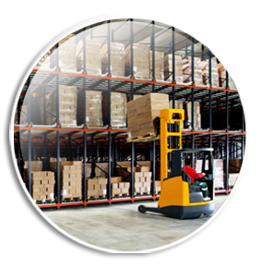

Présentation de la logistique et du transport

Slide 8
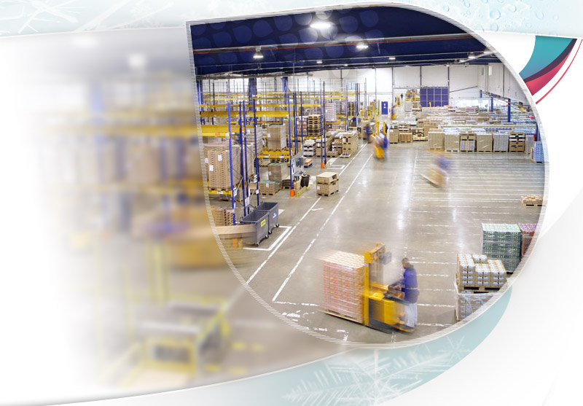
Compétences en Logistique

Slide 9
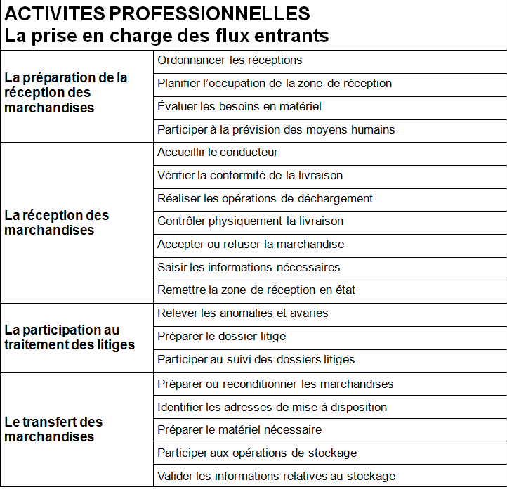
Groupe de compétences n°1
Le Référentiel de Certification Logistique

Slide 10
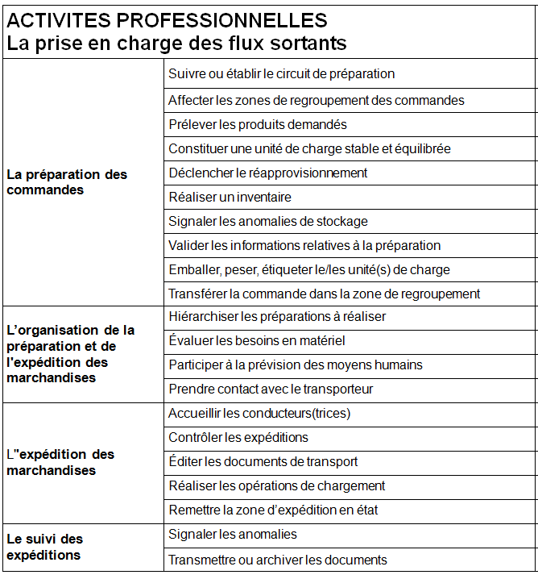
Groupe de compétences n°2
Le Référentiel de Certification Logistique

Slide 11
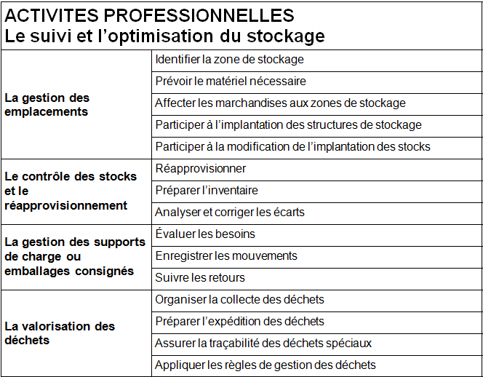
Le Référentiel de Certification Logistique
Groupe de compétences
n°3

Slide 12
Le Référentiel de Certification Logistique
Groupe de compétences n°5

Slide 13
Le Référentiel de Certification Logistique
Groupe de compétences n°6
Relations avec les partenaires

Slide 14
Compétences en Transport

Slide 15
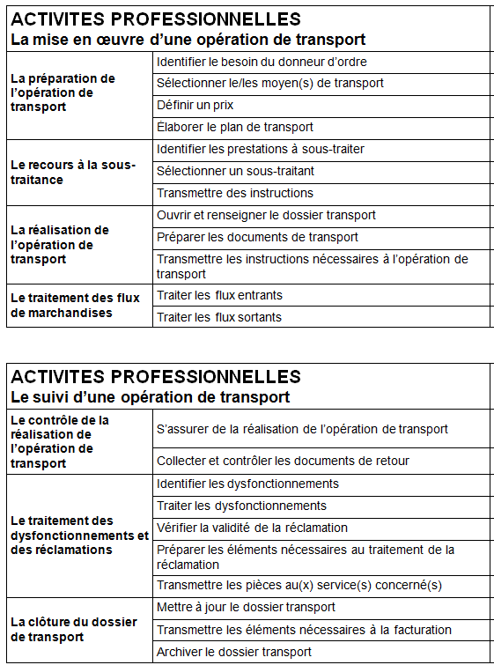
Groupe de compétences n°2
Le Référentiel de Certification Transport
Groupe de compétences n°1
Groupe de compétences n°3

Slide 16
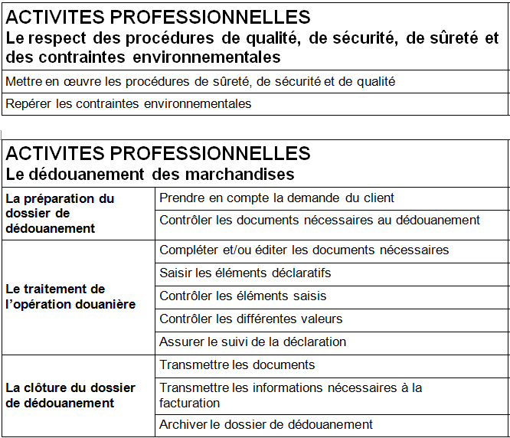
Groupe de compétences n°4
Le Référentiel de Certification Transport
Groupe de compétences n°5

Slide 17
Groupe de compétences n°1 : L’organisation d’une opération de transport
Le Référentiel de Certification Transport

Slide 18
Groupe de compétences n°6 : Les relations avec les partenaires
Le Référentiel de Certification Transport

Slide 19
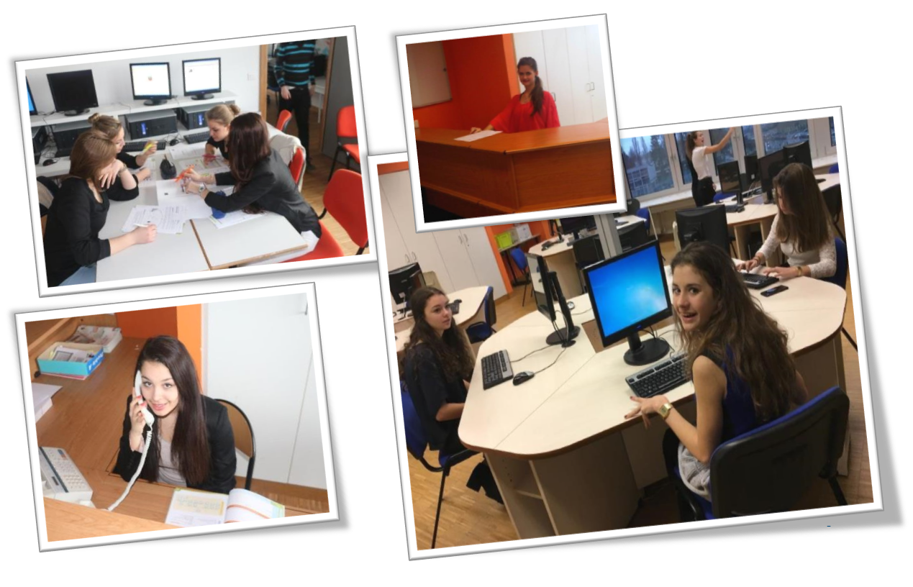
Présentation de la Gestion-Administration

Slide 20

Le Référentiel de Certification Gestion-Administration
55 compétences
Gestion administrative des relations externes
Gestion administrative des relations avec le personnel
Gestion administrative des projets
Gestion administrative interne
Pôle 1
Pôle 2
Pôle 3
Pôle 4

Slide 21
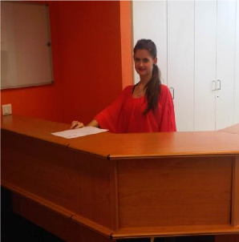
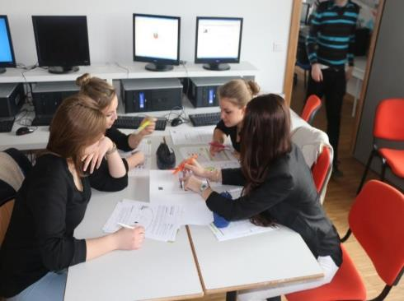
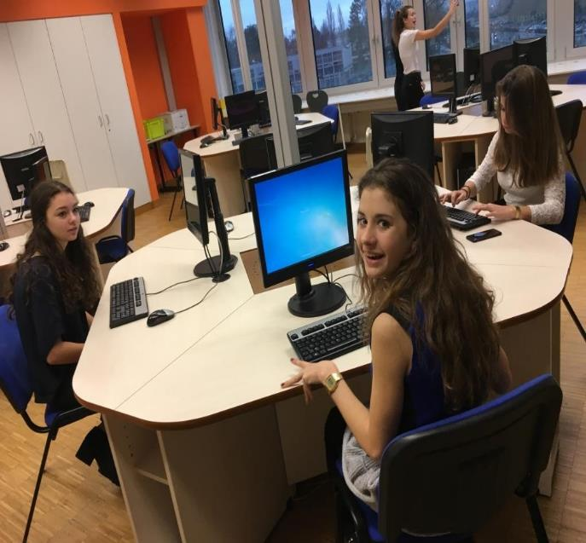
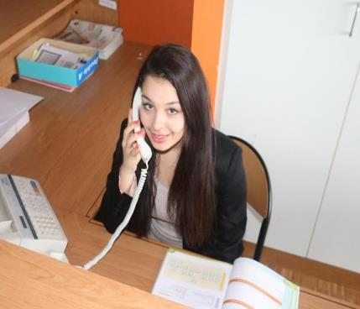

Les plateaux techniques en Gestion-administration
Pédagogie Active
Travail en îlots
Scénarios
Gestion de projets
Démarche proche de celle en entreprise
-

Slide 22

Les compétences communes entre
La Gestion-Administration,
Le Transport,
La logistique

Slide 23
3. Mettre en œuvre et contrôler les processus administratifs
2.Organiser et planifier l’activité
1.Gérer des relations interpersonnelles
4. Traiter les flux physiques en relation avec les données de gestion
5. Assurer le respect de la règlementation, des normes et traiter des dysfonctionnements
5 domaines communs entre la Gestion-Administration,
le Transport, la Logistique

Slide 24
Domaine 1 Gérer des relations interpersonnelles
Gestion-Administration | Transport | Logistique
Pôle 2 Gestion administrative des relations avec le personnel 214 Apprécier la nature et le degré de confidentialité de l’information à destination du personnel 222 Appliquer un programme d’accueil Pôle 3 Gestion administrative interne 323 Traiter les appels entrants et sortants 324 Créer et maintenir un espace collaboratif 331 Installer un climat relationnel adapté à la demande Pôle 4 Gestion administrative des projets 416 Organiser la communication entre les acteurs d’un projet | G6 Les relations avec les partenaires (en français et en langue étrangère) G6C1- Accueillir ou contacter l’interlocuteur G6C2- Identifier le besoin de l’interlocuteur G6C3 - Collecter des informations G6C4 - Transmettre des informations G6C5 - Formuler une réponse orale G6C6 - Formuler oralement un besoin G6C7 - Rédiger des messages courants G6C8 - Utiliser les technologies d’information et de communication

Slide 25
Domaine 2 Organiser et planifier l’activité
Gestion-Administration | Transport | Logistique
Pôle 2 Gestion administrative des relations avec le personnel 212 Décompter et planifier le temps de travail 213 Préparer et contrôler des déplacements 221 Assurer des opérations administratives liées aux étapes d’un recrutement 241 Organiser des élections et des consultations d’instances représentatives 244 Mettre en œuvre des actions à destination du personnel Pôle 3 Gestion administrative interne 321 Organiser la logistique administrative d’une réunion 332 Veiller au caractère opérationnel et fonctionnel des espaces et des postes de travail 333 Assurer le suivi des contrats et des abonnements 341 Mettre à jour des agendas personnels et partagés 342 Programmer et coordonner des activités Pôle 4 Gestion administrative des projets 415 Suivre le déroulement d’un projet 417 Positionner une réunion dans le déroulement d’un projet 418 Organiser la mobilisation des moyens matériels nécessaires à un projet | G1 L’organisation d’une opération de transport G1C1 – Préparer l’opération de transport G1C1.1 – Identifier le besoin du donneur d’ordre G1C1.2 – Sélectionner le/les moyen/s de transport G1C1.3 – Définir un prix G1C1.4 – Elaborer le plan de transport G1C2 – Recourir à la sous-traitance G1C2.1 – Identifier les prestations à sous-traiter G1C2.2 – Sélectionner un sous-traitant G1C2.3 – Transmettre les instructions | G3 L’organisation des flux entrants et sortants G3C1 – Préparer la réception des marchandises G3C1.1 – Ordonner les réceptions G3C1.2 – Planifier l’occupation de la zone de réception G3C1.3 – Evaluer les besoins en matériel G3C1.4 – Participer à la prévision des moyens humains G3C3 – Organiser la préparation et l’expédition des commandes G3C3.1 – Hiérarchiser les préparations à réaliser G3C3.2 – Evaluer les besoins en matériel G3C3.3 – Participer à la prévision des moyens humains G3C3.4 – Prendre contact avec le transporteur G4 Le suivi et l’optimisation du stockage G4C2 – Contrôler les stocks G4C2.2 – Préparer l’inventaire G4C4 – Valoriser les déchets G4C4.1 – Organiser la collecte des déchets G4C4.2 – Préparer l’expédition des déchets

Slide 26
Domaine 3 Mettre en œuvre et contrôler les processus administratifs
Gestion-Administration | Transport | Logistique
Pôle 1 Gestion administrative des relations externes 111 Actualiser une base de données fournisseurs 115 Assurer des règlements à des fournisseurs 121 Assurer le suivi administratif d’opérations de prospection 122 Actualiser une base de données clients 123 Assurer le traitement de devis et de commandes 125 Suivre des règlements clients 131 Contrôler des opérations de trésorerie 132 Sélectionner des éléments nécessaires à l’élaboration de déclarations fiscales 133 Prendre en charge des formalités administratives liées à l’activité Pôle 2 Gestion administrative des relations avec le personnel 223 Le suivi administratif des carrières 224 Assurer des opérations administratives liées à la formation du personnel 231 Renseigner et contrôler la vraisemblance des états préparatoires aux bulletins de salaire 232 Renseigner des états préparatoires aux déclarations sociales Pôle 3 Gestion administrative interne 311 Exploiter la veille et mobiliser des techniques de recherche 312 Mobiliser des techniques de production et de structuration du document 313 Organiser les informations pour les rendre disponibles aux utilisateurs 322 Traiter le courrier entrant ou sortant Pôle 4 - Gestion administrative des projets 411 Réaliser un descriptif de projet à partir d’éléments composites, adapté à différents acteurs 412 Constituer une base documentaire 413 Chiffrer et présenter des données budgétaires 414 Assurer les formalités liées à un projet 421 Valoriser des éléments nécessaires à l’évaluation d’un projet 423 Mettre en œuvre des opérations de clôture | G2 – L’exécution d’une opération de transport G2C1 – Réaliser une opération de transport G2C1.1 – Ouvrir et renseigner le dossier transport G2C1.2 – Préparer les documents de transport G2C1.3 – Transmettre les instructions nécessaires à l’opération de transport G3 – Le suivi d’une opération de transport G3C1 – Contrôler la réalisation de l’opération de transport G3C1.1 – S’assurer de la réalisation de l’opération de transport G3C1.2 – Collecter et contrôler les documents de retour G3C3 – Clôturer le dossier transport G3C3.1 – Mettre à jour le dossier transport G3C3.2 – Transmettre les documents nécessaires à la facturation G3C3.3 – Archiver le dossier transport G5 – Le dédouanement des marchandises G5C1 – Préparer un dossier de dédouanement G5C1.1 – Prendre en compte la demande du client G5C1.2 – Contrôler les documents nécessaires au dédouanement G5C3 – Clôturer un dossier de dédouanement G5C3.1 – Transmettre les documents G5C3.2 – Transmettre les informations nécessaires à la facturation G5C3.3 – Archiver le dossier de dédouanement | G3 – L’organisation des flux entrants et sortants G3C4 – Suivre les expéditions G3C4 .1 – Signaler les anomalies G3C4.2 – Transmettre ou archiver les documents G4 – Le suivi et l’optimisation du stockage G4C3 – Gérer des supports de charge consignés G4C3.2 – Enregistrer les mouvements G4C3.3 – Suivre les retours G4C4 – Valoriser les déchets G5C4.3 – Assurer la traçabilité des déchets spéciaux G5C4.4 – Appliquer les règles de gestion des déchets

Slide 27
Domaine 4 Traiter les flux physiques en relation avec les données de gestion
Gestion-Administration | Transport | Logistique
Pôle 1 - Gestion administrative des relations externes 112 Passer commande à des fournisseurs 113 Suivre le processus commande-livraison-facturation 114 Apprécier les stocks en quantité, en valeur et en qualité Assurer le traitement administratif des livraisons et la facturation Pôle 3 - Gestion administrative interne 335 Anticiper les flux et le niveau d’un stock | G2 – L’exécution d’une opération de transport G2C2 – Traiter des flux de marchandises G3C2.1 – Traiter les flux entrants G3C2.2 – Traiter les flux sortants G5 – Le dédouanement des marchandises G5C2 – Traiter une opération douanière G5C2.1 – Compléter et/ou éditer les documents nécessaires G5C2.2 – Saisir les éléments déclaratifs G5C2.3 – Contrôler les éléments saisis G5C2.4 – Contrôler les différentes valeurs G5C2.5 – Assurer le suivi de la déclaration | G1 – La réception et le transfert des marchandises G1C1 – Recevoir des marchandises G1C1.1 – Accueillir le conducteur G1C1.2 – Vérifier la conformité de la livraison G1C1.3 – Réaliser les opérations de déchargement G1C1.4 – Contrôler physiquement la livraison G1C1.5 – Accepter ou refuser la marchandise G1C1.6 – Saisir les informations nécessaires G1C1.7 - Remettre la zone de réception en état G1C2 – Transférer des marchandises G1C2.1 – Préparer ou reconditionner les marchandises G1C2.2 – Identifier les adresses de mise à disposition G1C2.3 – Préparer le matériel nécessaire G1C2.4 – Participer aux opérations de stockage G1C2.5 - Valider les informations relatives au stockage G2 – La préparation et l’expédition des marchandises G2C1 – Préparer des commandes G2C1.1 – Suivre ou établir un circuit de préparation G2C1.2 – Affecter les zones de regroupement de commandes G2C1.3 – Prélever les produits demandés G2C1.4 - Constituer une unité de charge stable et équilibrée G2C1.5 – Déclencher le réapprovisionnement G2C1.6 – Réaliser un inventaire G2C1.7 – Signaler les anomalies de stockage G2C1.8 – Valider les informations relatives à la préparation G2C1.9 – Emballer, peser, étiqueter le/les unité/s de charge G2C1.10 – Transférer la commande dans la zone de regroupement
G2C2 – Expédier des marchandises G2C2.1 – Accueillir les conducteurs(trices) G2C2.2 – Contrôler les expéditions G2C2.3 – Editer les documents de transport G2C2.4 – Réaliser les opérations de chargement G2C2.5 – Remettre la zone d’expédition en état G4 – Le suivi et l’optimisation du stockage G4C1 – Gérer des emplacements G4C1.1 – Identifier la zone de stockage G4C1.2 – Prévoir le matériel nécessaire G4C1.3 – Affecter les marchandises aux zones de stockage G4C1.4 – Participer à l’implantation des structures de stockage G4C1.5 – Participer à la modification de l’implantation des stocks G4C2 – Contrôler les stocks G4C2.1 – Réapprovisionner G4C2.3 – Analyser et corriger les écarts G4C3 – Gérer des supports de charge consignés G4C3.1 – Evaluer les besoins | G5 – La conduite en sécurité des chariots automoteurs de manutention à conducteur porté catégories 1, 3 et 5 G5C1 – Choisir un chariot G5C2 – Conduire un chariot G5C2.1 – Procédure aux vérifications obligatoires G5C2.2 – Prendre en charge le chariot G5C2.3 – Circuler avec un chariot G5C2.4 – Arrêter le chariot G5C2.5 – Signaler les anomalies et les difficultés éventuelles G5C2.6 – Procéder à la maintenance de premier niveau G5C3 – Prendre et lever une charge

Slide 28
Domaine 5 Assurer le respect de la règlementation, des normes et traiter des dysfonctionnements
Gestion-Administration | Transport | Logistique
Pôle 1 - Gestion administrative des relations externes 134 S’adapter à un contexte métier spécifique Pôle 2 - Gestion administrative des relations avec le personnel 211 Actualiser des dossiers de personnel dans le respect de la législation du travail 233 Mettre à jour un état budgétaire et signaler les écarts 242 Mettre à jour des indicateurs sociaux 243 Produire des supports associés aux procédures santé – sécurité Pôle 3 - Gestion administrative interne 334 Mettre à jour un état budgétaire et signaler les écarts Pôle 4 - Gestion administrative des projets 419 Respecter une procédure de traitement des dysfonctionnements 422 Proposer des mesures correctives d’ordre administratif | G3 – Le suivi d’une opération de transport G3C2 – Traiter les dysfonctionnements et les réclamations G3C2.1 – Identifier les dysfonctionnements G3C2.2 – Traiter les dysfonctionnements G3C2.3 – Vérifier la validité de la réclamation G3C2.4 – Préparer les éléments nécessaires au traitement de la réclamation G3C2.5 – Transmettre les pièces au(x) service(s) concerné(s) G4 – Le respect des procédures qualité; sécurité, sûreté et des contraintes environnementales G4C1 – Mettre en œuvre les procédures de sûreté, de sécurité et de qualité G4C2 – Repérer les contraintes environnementales | G3 – L’organisation des flux entrants et sortants G3C2 – Participer aux traitements des litiges G3C2.1 – Relever les anomalies et avaries G3C2.2 – Préparer le dossier litige G3C2.3 – Participer au suivi des dossiers litiges

Slide 29
LES INCONTOURNABLES
Les compétences à aborder en classe de seconde
Attention :
toutes les compétences communes ne peuvent pas être abordées en seconde en raison de la pertinence dans la progression des apprentissages

Slide 30
Domaine 1 Gérer des relations interpersonnelles
Gestion-Administration | Transport | Logistique
Pôle 3 Gestion administrative interne 323 Traiter les appels entrants et sortants 324 Créer et maintenir un espace collaboratif 331 Installer un climat relationnel adapté à la demande Pôle 4 Gestion administrative des projets 416 Organiser la communication entre les acteurs d’un projet | G6 Les relations avec les partenaires (en français et en langue étrangère) G6C1 - Accueillir ou contacter l’interlocuteur G6C2 - Identifier le besoin de l’interlocuteur G6C3 - Collecter des informations G6C4 - Transmettre des informations G6C5 - Formuler une réponse orale G6C6 - Formuler oralement un besoin G6C7 - Rédiger des messages courants G6C8 - Utiliser les technologies d’information et de communication

Slide 31
Domaine 2 Organiser et planifier l’activité
Gestion-Administration | Transport | Logistique
Pôle 3 Gestion administrative interne 321 Organiser la logistique administrative d’une réunion 341 Mettre à jour des agendas personnels et partagés 342 Programmer et coordonner des activités Pôle 4 Gestion administrative des projets 415 Suivre le déroulement d’un projet 417 Positionner une réunion dans le déroulement d’un projet | G1 L’organisation d’une opération de transport G1C1 – Préparer l’opération de transport G1C1.1 – Identifier le besoin du donneur d’ordre G1C1.2 – Sélectionner le/les moyen/s de transport G1C1.3 – Définir un prix G1C1.4 – Elaborer le plan de transport G1C2 – Recourir à la sous-traitance G1C2.1 – Identifier les prestations à sous-traiter G1C2.2 – Sélectionner un sous-traitant G1C2.3 – Transmettre les instructions | G3 L’organisation des flux entrants et sortants G3C1 – Préparer la réception des marchandises G3C1.1 – Ordonner les réceptions

Slide 32
Domaine 3 Mettre en œuvre et contrôler les processus administratifs
Gestion-Administration | Transport | Logistique
Pôle 1 Gestion administrative des relations externes 111 Actualiser une base de données fournisseurs 115 Assurer des règlements à des fournisseurs 122 Actualiser une base de données clients 123 Assurer le traitement de devis et de commandes 125 Suivre des règlements clients Pôle 3 Gestion administrative interne 311 Exploiter la veille et mobiliser des techniques de recherche 312 Mobiliser des techniques de production et de structuration du document 313 Organiser les informations pour les rendre disponibles aux utilisateurs 322 Traiter le courrier entrant ou sortant Pôle 4 - Gestion administrative des projets 411 Réaliser un descriptif de projet à partir d’éléments composites, adapté à différents acteurs 412 Constituer une base documentaire | G3 – Le suivi d’une opération de transport G3C1 – Contrôler la réalisation de l’opération de transport G3C1.1 – S’assurer de la réalisation de l’opération de transport

Slide 33
Domaine 4 Traiter les flux physiques en relation avec les données de gestion
Gestion-Administration | Transport | Logistique
Pôle 1 - Gestion administrative des relations externes 112 Passer commande à des fournisseurs 113 Suivre le processus commande-livraison-facturation 114 Apprécier les stocks en quantité, en valeur et en qualité Assurer le traitement administratif des livraisons et la facturation Pôle 3 - Gestion administrative interne 335 Anticiper les flux et le niveau d’un stock |  | G1 – La réception et le transfert des marchandises G1C1 – Recevoir des marchandises G1C1.1 – Accueillir le conducteur G1C1.2 – Vérifier la conformité de la livraison G1C1.3 – Réaliser les opérations de déchargement G1C1.4 – Contrôler physiquement la livraison G1C1.5 – Accepter ou refuser la marchandise G1C1.6 – Saisir les informations nécessaires G1C1.7 - Remettre la zone de réception en état G1C2 – Transférer des marchandises G1C2.1 – Préparer ou reconditionner les marchandises G1C2.2 – Identifier les adresses de mise à disposition G1C2.3 – Préparer le matériel nécessaire G1C2.4 – Participer aux opérations de stockage G1C2.5 - Valider les informations relatives au stockage G2 – La préparation et l’expédition des marchandises G2C1 – Préparer des commandes G2C1.1 – Suivre ou établir un circuit de préparation G2C1.2 – Affecter les zones de regroupement de commandes G2C1.3 – Prélever les produits demandés G2C1.4 - Constituer une unité de charge stable et équilibrée G2C1.5 – Déclencher le réapprovisionnement G2C1.6 – Réaliser un inventaire G2C1.7 – Signaler les anomalies de stockage G2C1.8 – Valider les informations relatives à la préparation G2C1.9 – Emballer, peser, étiqueter le/les unité/s de charge G2C1.10 – Transférer la commande dans la zone de regroupement

Slide 34
Domaine 5 Assurer le respect de la règlementation, des normes et traiter des dysfonctionnements
Gestion-Administration | Transport | Logistique
Pôle 1 - Gestion administrative des relations externes 134 S’adapter à un contexte métier spécifique

Slide 35
Proposition de progression

Slide 36
Proposition progression annuelle
BAC PRO GA | BAC PRO TRANSPORT | BAC PRO LOGISTIQUE
1.3.4 : S’adapter à un contexte métier spécifique : identification de l’entreprise, organigramme, secteur d’activité, présentation des 3 familles, etc.
1.1.1 Actualiser une base de données fournisseurs | G6C3 : Collecter des informations | G6C3 : Collecter des informations
1.1.2 : Passer commande à des fournisseurs 1.1.3 : Suivre le processus commande-livraison-facturation 1.1.4 : Apprécier les stocks en quantité, en valeur et en qualité 3.3.5 : Anticiper les flux et le niveau d’un stock | G3C2.1 : traiter les flux entrants | G1 : La réception et le transfert des marchandises : G1C1 : Recevoir des marchandises G1C1.1 : Accueillir le conducteur ; G1C1.2 : Vérifier la conformité de la livraison ; G1C1.3 : Réaliser les opérations de déchargement ; G1C1.4 : Contrôler physiquement la livraison ; G1C1.5 : Accepter ou refuser la marchandise ; G1C1.6 : Saisir les informations nécessaires ; G1C1.7 : Remettre la zone de réception en état. G1C2 : Transférer des marchandises G1C2.1 : Préparer ou reconditionner les marchandises ; G1C2.2 : Identifier les adresses de mise à disposition ; G1C2.3 : Préparer le matériel nécessaire ; G1C2.4 : Participer aux opérations de stockage G1C2.5 : Valider les informations relatives au stockage. G3C1 : préparer la réception des marchandises G3C1.1 : Ordonner les réceptions G4C3.2 : Enregistrer les mouvements

Slide 37
Proposition progression annuelle
BAC PRO GA | BAC PRO TRANSPORT | BAC PRO LOGISTIQUE
3.1.2 : Mobiliser des techniques de production et de structuration du document 3.1.3 : Organiser les informations pour les rendre disponibles aux utilisateurs | G2 : L’exécution d’une opération de transport G2C2 : Traiter les flux de marchandises G2C2.1 : Traiter les flux entrants G2C2.2 : Traiter les flux sortants G3C1.1 : S’assurer de la réalisation de l’opération de transport G3C1.2 : Collecter et contrôler les documents de retour | G2 : La préparation et l’expédition des marchandises G2C1 : Préparer les commandes G2C1.1 : Suivre ou établir un circuit de préparation ; G2C1.2 : Affecter les zones de regroupement de commandes ; G2C1.3 : Prélever les produits demandés ; G2C1.4 : Constituer une unité de charge stable et équilibrée ; G2C1.5 : Déclencher le réapprovisionnement G2C1.6 : Réaliser un inventaire G2C1.7 : Signaler les anomalies de stockage ; G2C1.8 : Valider les informations relatives à la préparation ; G2C1.9 : Emballer, peser, étiqueter le/les unités(s) de charge ; G2C1.10 : Transférer la commande dans la zone de regroupement. G2C2 : Expédier des marchandises G2C2.1 : Accueillir les conducteurs (trices) ; G2C2.2 : Contrôler les expéditions G2C2.3 : Editer les documents de transport ; G2C2.4 : Réaliser les opérations de chargement ; G2C2.5 : Remettre la zone d’expédition en état.

Slide 38
Proposition progression annuelle
BAC PRO GA | BAC PRO TRANSPORT | BAC PRO LOGISTIQUE
3.2.3 : Traiter les appels entrants et sortants 3.2.2 : Traiter le courrier entrant ou sortant | G6 : Les relations avec les partenaires (en français ou en langue étrangère) : G6C1 : Accueillir ou contacter l’interlocuteur ; G6C2 : Identifier le besoin de l’interlocuteur ; G6C3 : Collecter des informations ; G6C4 : Transmettre des informations ; G6C5 : Formuler une réponse orale ; G6C6 : Formuler oralement un besoin ; G6C7 : Rédiger des messages courants ; G6C8 : Utiliser les technologies d’information et de communication. G3C2.1 : Identifier les dysfonctionnements | G6 : Les relations avec les partenaires (en français ou en langue étrangère) : G6C1 : Accueillir ou contacter l’interlocuteur ; G6C2 : Identifier le besoin de l’interlocuteur ; G6C3 : Collecter des informations ; G6C4 : Transmettre des informations ; G6C5 : Formuler une réponse orale ; G6C6 : Formuler oralement un besoin ; G6C7 : Rédiger des messages courants ; G6C8 : Utiliser les technologies d’information et de communication. G3C2.1 : Relever les anomalies et les avaries
3.4.1 : Mettre à jour des agendas personnels et partagés |  | G3C1.1 : Ordonner les réceptions
1.1.5 : Assurer des règlements à des fournisseurs
1.2.2 : Actualiser une base de données clients 1.2.3 : Assurer le traitement de devis et de commandes 1.2.4 : Assurer le traitement administratif des livraisons et la facturation 1.2.5 : Suivre des règlements clients | G1 : L’organisation d’une opération de transport G1C1 : préparer l’opération de transport) G1C1.1 : Identifier le besoin du donneur d’ordre ; G1C1.2 : Sélectionner le/les moyens de transport ; G1C1.3 : Définir un prix ; G1C1.4 : Elaborer le plan de transport

Slide 39
Proposition progression annuelle
BAC PRO GA | BAC PRO TRANSPORT | BAC PRO LOGISTIQUE
3.2.1. : Organiser la logistique administrative d’une réunion
3.3.1 : Installer un climat relationnel adapté à la demande
3.2.4 : Créer et maintenir un espace collaboratif
3.1.1. : Exploiter la veille et mobiliser des techniques de recherche
REMARQUES :
Lors de la réalisation de cette proposition de progression annuelle, le choix logique d’un travail des élèves dans les relations de l’organisation avec les fournisseurs a été réalisé avant de les travailler avec celles des clients.
En GA, le pôle 4 n’a volontairement pas été intégré en raison de modes de fonctionnement différents dans chaque lycée. Il a été choisi de le laisser pour les classes de 1ère et Terminales afin de le valider, par exemple, lors de la réalisation du chef d’œuvre. Ce choix n’exclut pas la réalisation d’un projet en seconde si un enseignant le souhaite.

Slide 40
Proposition de scénario à réaliser avec les élèves

Slide 41
Scénario : Accueil et Réception de marchandises
Prérequis : Lettre de Voiture – Communication Pro – Note de service – Traitement de texte
BAC PRO GA | BAC PRO TRANSPORT | BAC PRO LOGISTIQUE
Pôle 1 : Gestion administrative des relations externes 1.1.3 : Suivre le processus commande-livraison-facturation 1.1.4 : Apprécier les stocks en quantité, en valeur et en qualité 1.2.4. : Assurer le traitement administratif des livraisons et de la facturation Pôle 3 : Gestion administrative interne 3.1.2 : Mobiliser les techniques de production et de structuration du document 3.1.3 : Organiser les informations pour les rendre disponibles aux utilisateurs 3.3.1 : Installer un climat relationnel adapté à la demande 3.4.2 : Programmer et coordonner des activités | G1 : La réception et le transfert des marchandises : G1C1 : Recevoir des marchandises G1C1.1 : Accueillir le conducteur G1C1.2 : Vérifier la conformité de la livraison G6 : Les relations avec les partenaires (en français ou en langue étrangère) : G6C1 : Accueillir ou contacter l’interlocuteur ; G6C2 : Identifier le besoin de l’interlocuteur ; G6C3 : Collecter des informations ; G6C4 : Transmettre des informations ; G6C5 : Formuler une réponse orale ; G6C7 : Rédiger des messages courants ; G6C8 : Utiliser les technologies d’information et de communication. | G1 : La réception et le transfert des marchandises : G1C1 : Recevoir des marchandises G1C1.1 : Accueillir le conducteur G1C1.2 : Vérifier la conformité de la livraison G3C1 : préparer la réception des marchandises G3C1.1 : Ordonner les réceptions G4C3.2 : Enregistrer les mouvements G6 : Les relations avec les partenaires (en français ou en langue étrangère) : G6C1 : Accueillir ou contacter l’interlocuteur ; G6C2 : Identifier le besoin de l’interlocuteur ; G6C3 : Collecter des informations ; G6C4 : Transmettre des informations ; G6C5 : Formuler une réponse orale ; G6C7 : Rédiger des messages courants ; G6C8 : Utiliser les technologies d’information et de communication.
Vous travaillez

Slide 42
Scénario : Accueil et Réception de marchandises
Mise en situation
Vous travaillez dans l’entreprise Mathis, spécialisée dans la vente de pièces auto à Schiltigheim.
Mission 1 :
Suite aux nombreux dysfonctionnements de la prise en charge et l’accueil des chauffeurs arrivants, votre responsable vous demande les travaux suivants :
Rédiger une note de service avec rappel des consignes, du protocole d’accueil et des dispositions à prendre si retard ou oubli du chauffeur accueilli
Concevoir la check-list de cette procédure afin d’éviter les oublis à l’avenir
(Prévoir une fiche ressources pour créer la note de service : fond, forme,…)

Slide 43
Scénario : Accueil et Réception de marchandises
Mise en situation
Vous travaillez dans l’entreprise Mathis, spécialisée dans la vente de pièces auto à Schiltigheim.
Mission 2 : en français et/ou en langue étrangère
Jeu de rôle 1 : Bac Pro Logistique Accueil d’un chauffeur
Vérifier la lettre de voiture
Vérifier le planning de livraison
Orienter le chauffeur avec un plan de l’entreprise et l’entrepôt
Accepter ou refuser le chauffeur
Compléter la fiche d’observation

Slide 44
Scénario : Accueil et Réception de marchandises
Mise en situation
Vous travaillez dans l’entreprise Mathis, spécialisée dans la vente de pièces auto à Schiltigheim.
Mission 2 : en français et/ou en langue étrangère
Jeu de rôle 2 : Bac Pro Gestion-administration Accueil d’un agent commercial
Vérifier sur l’agenda partagé la véracité du rendez-vous
Orienter l’agent commercial avec un plan de l’entreprise et l’entrepôt
Compléter la fiche visiteur et donner un badge
Compléter la fiche d’observation

Slide 45
Quelques Ressources et Références
Gestion-Administration – Transport – Logistique

Slide 46
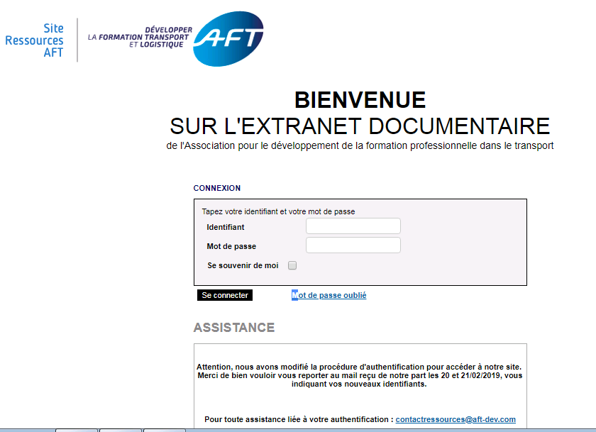
Site de Ressources AFT
http://ressources.aft-dev.com

Slide 47
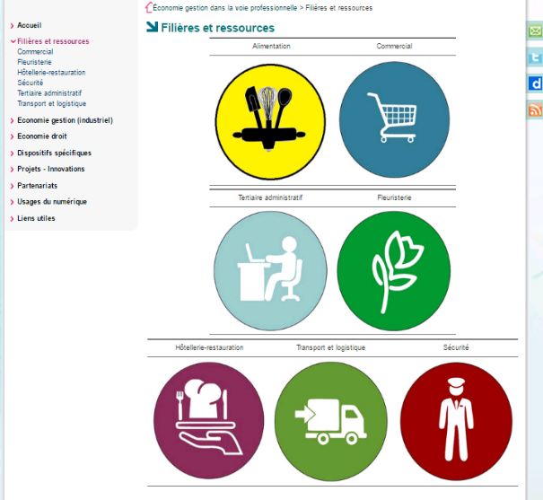
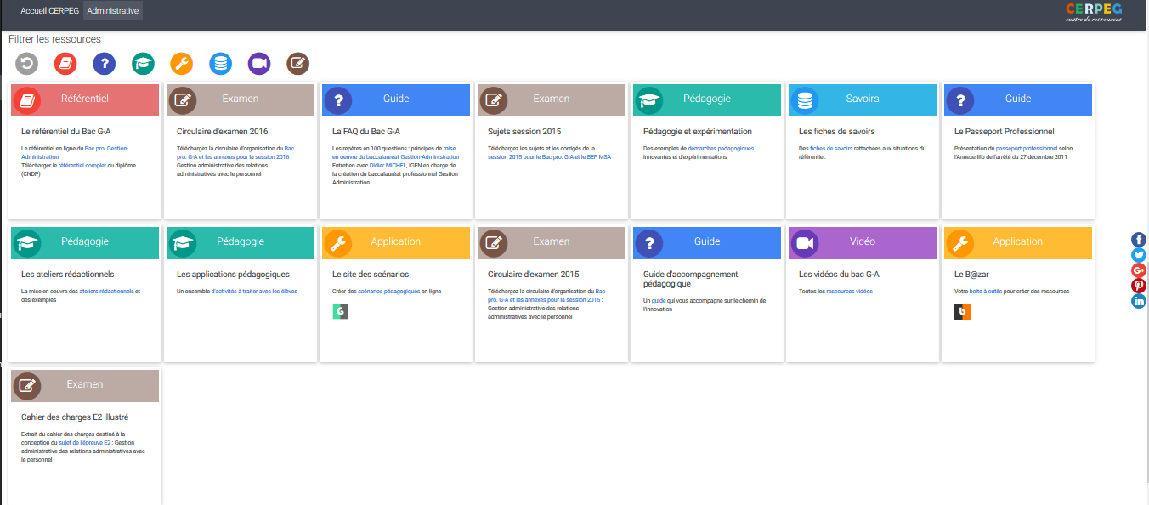

Sites Économie-Gestion voie professionnelle
http://www.cerpeg.fr/info/index.php/administrative/administrative
https://www.acstrasbourg.fr/pedagogie/ecogestionpro/

Slide 48
Références règlementaires
Extrait du JO du 19 mai 2019
Arrêté du 19 avril 2019 définissant les familles de métiers en classe de seconde professionnelle.

